Slide 1

51. Tóm tắt một số kiến thức cơ bản

Slide 2
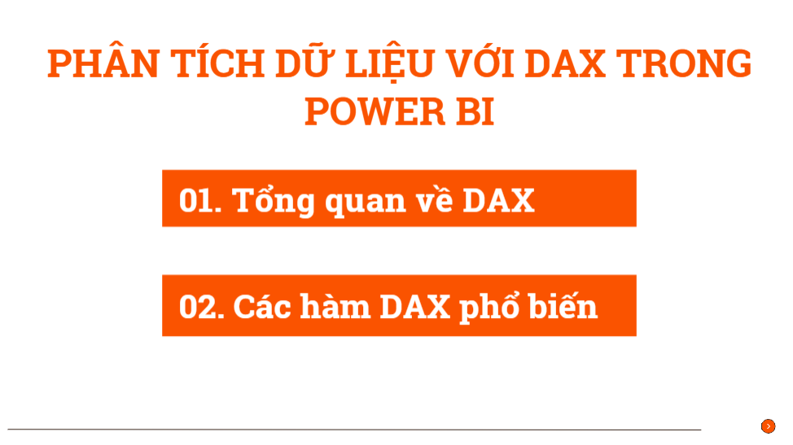

Slide 3
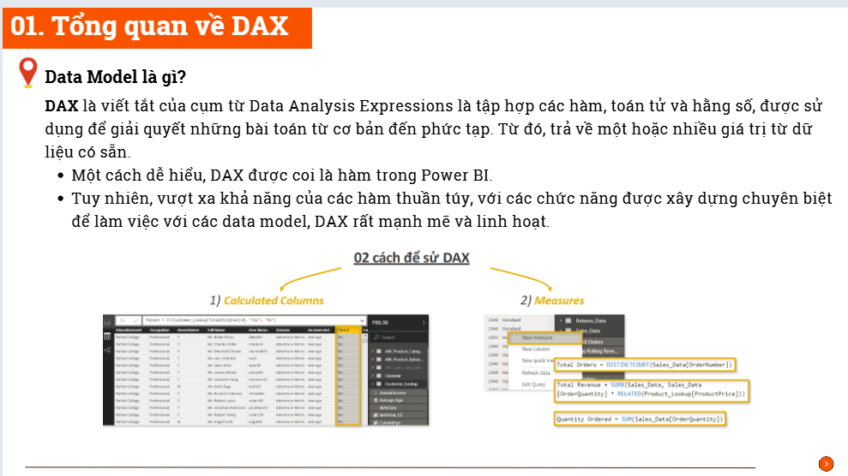

Slide 4
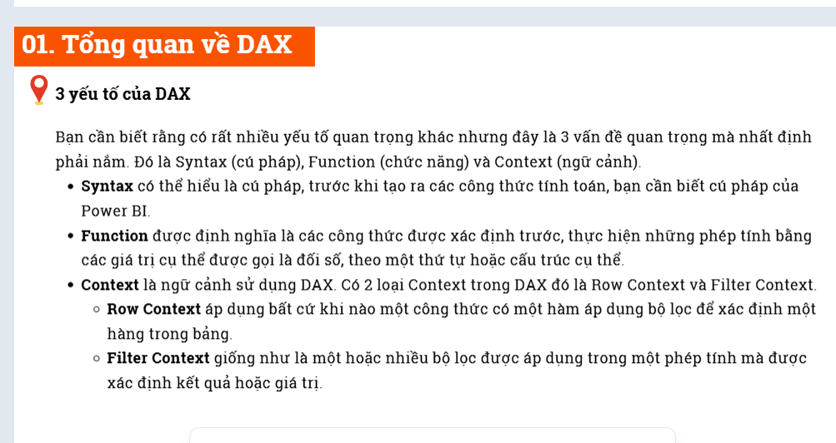

Slide 5
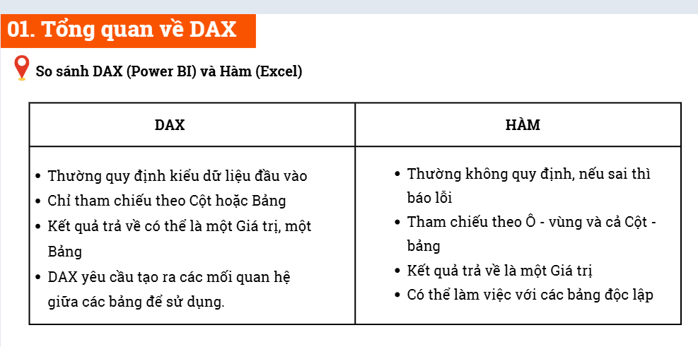

Slide 6
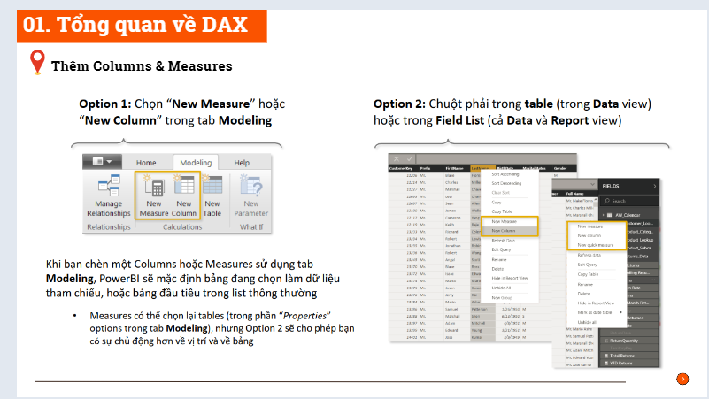

Slide 7
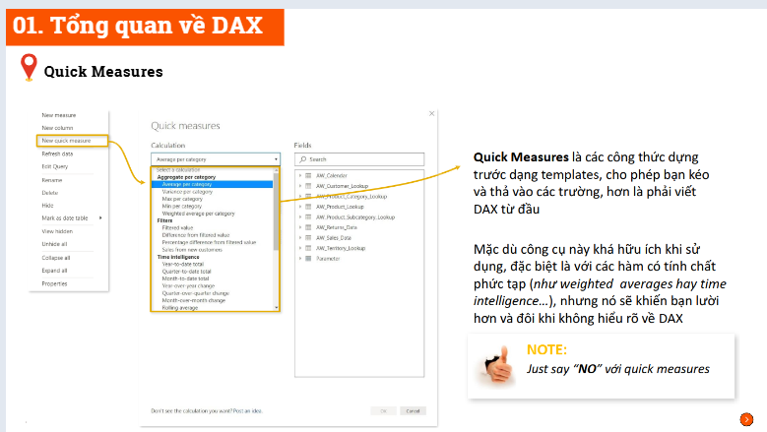

Slide 8
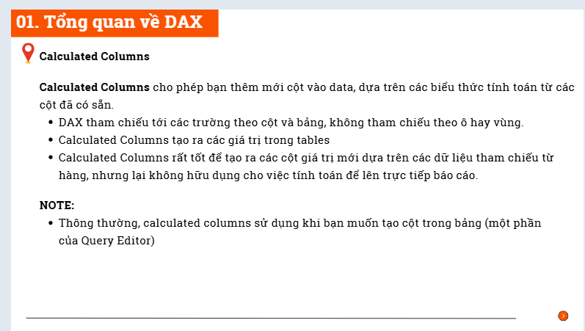

Slide 9
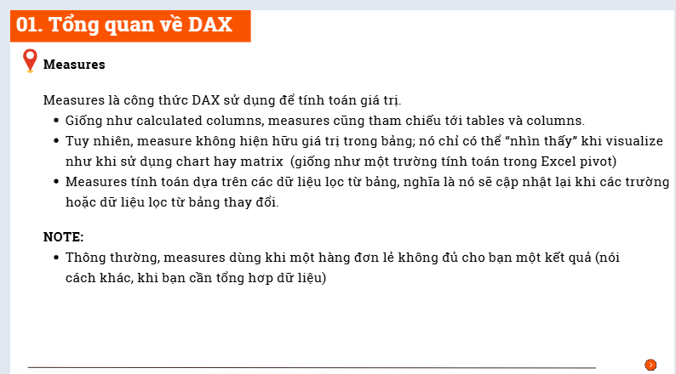

Slide 10
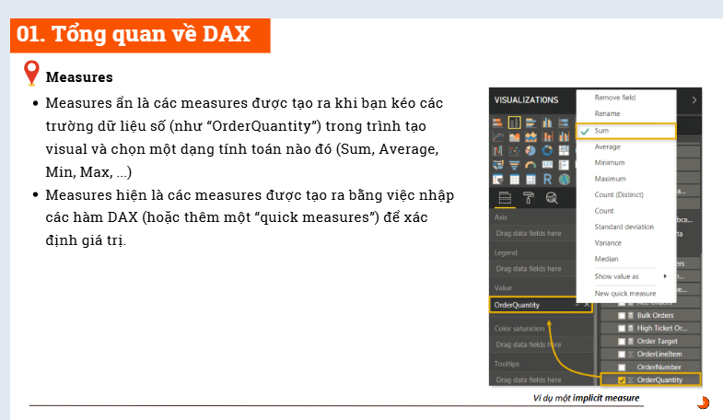

Slide 11
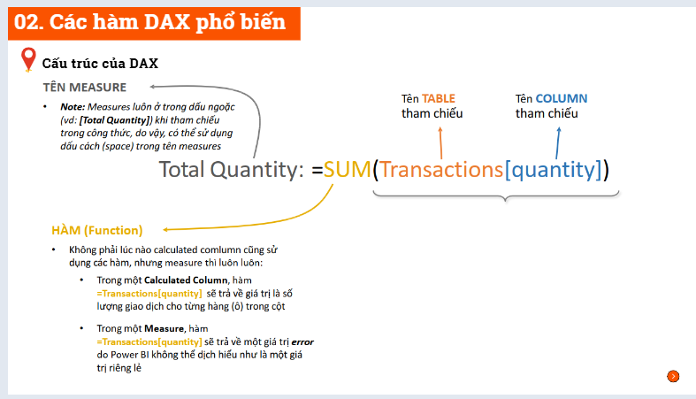

Slide 12
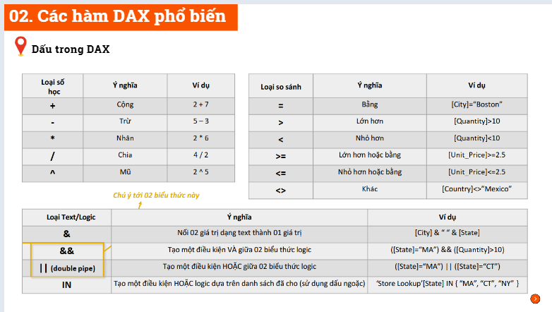

Slide 13
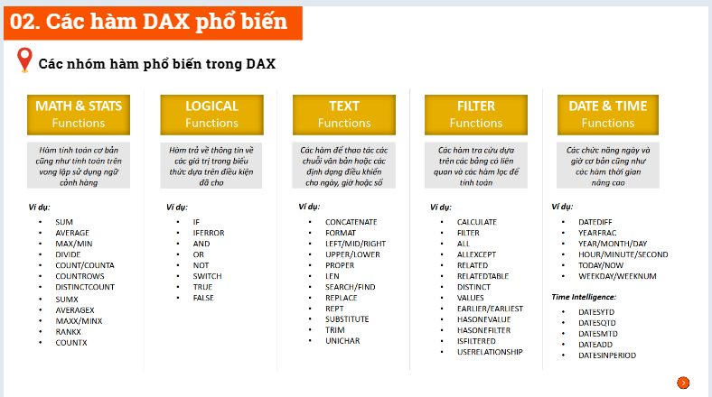

Slide 14
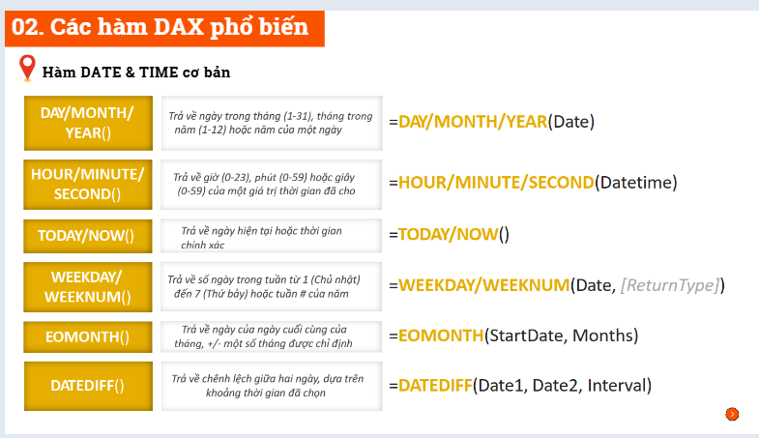

Slide 15
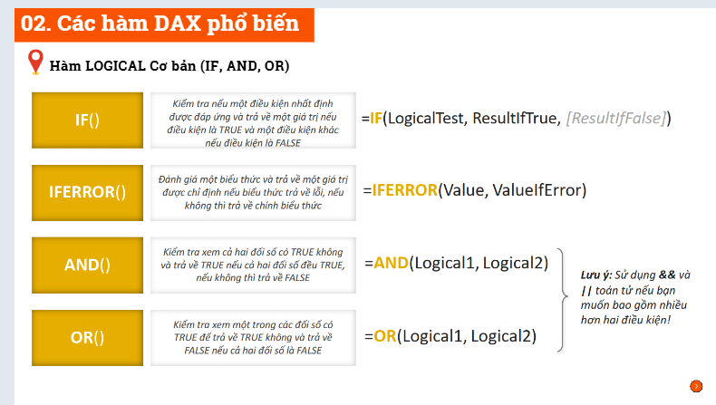

Slide 16
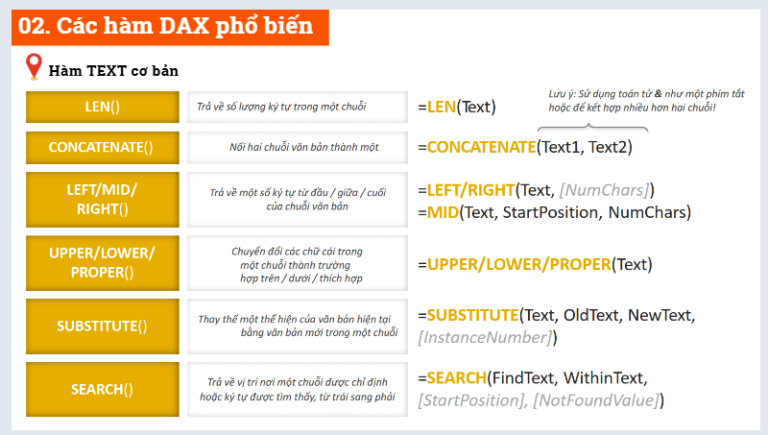

Slide 17
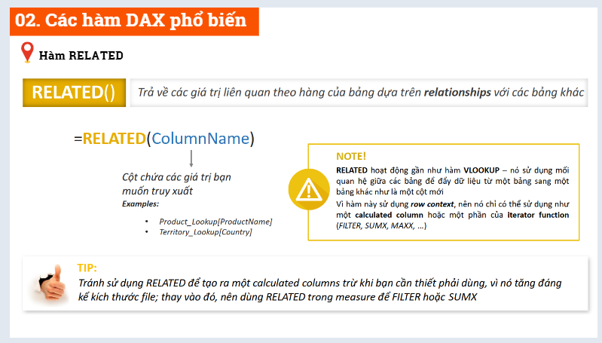

Slide 18
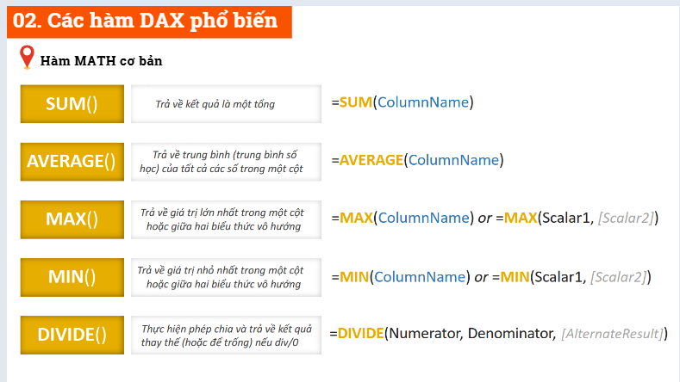

Slide 19
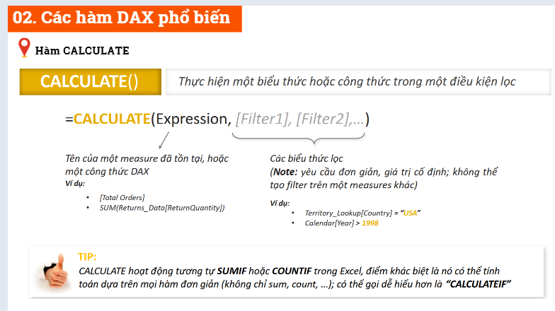

Slide 20
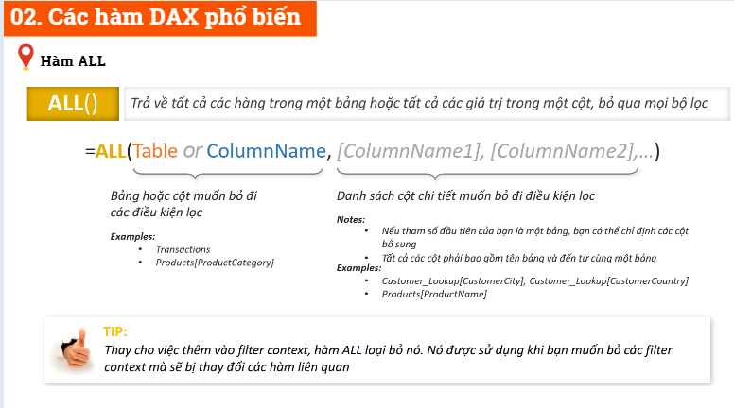

Slide 21
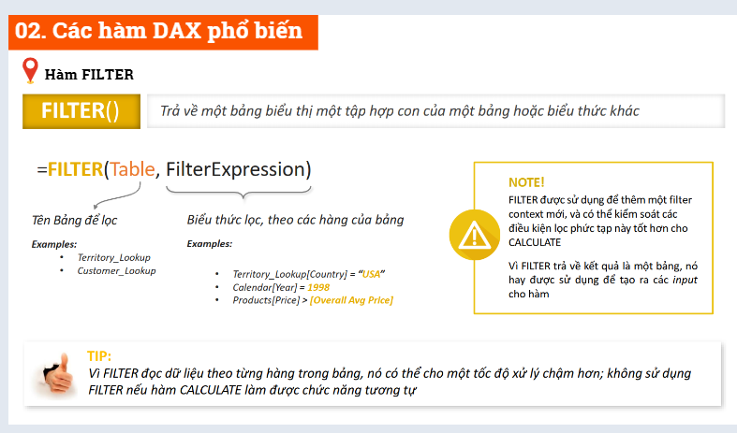

Slide 22
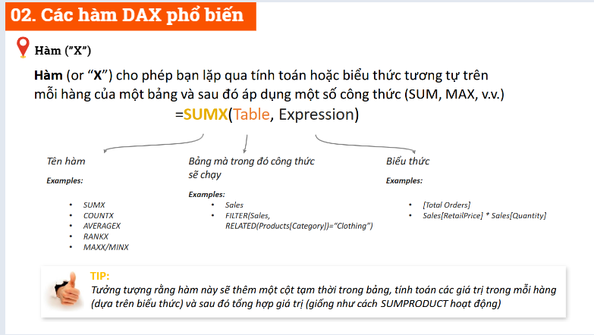

Slide 23
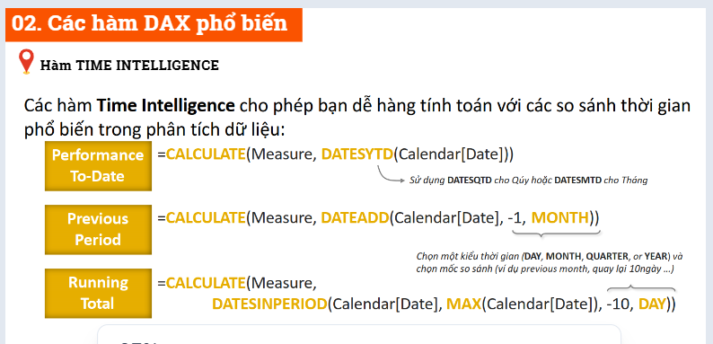

Slide 25
bài tập chương 5
Hệ thống đào tạo nội bộ CÔNG TY CỔ PHẦN NHỰA TÁI CHẾ DUY TÂN.

Slide 26
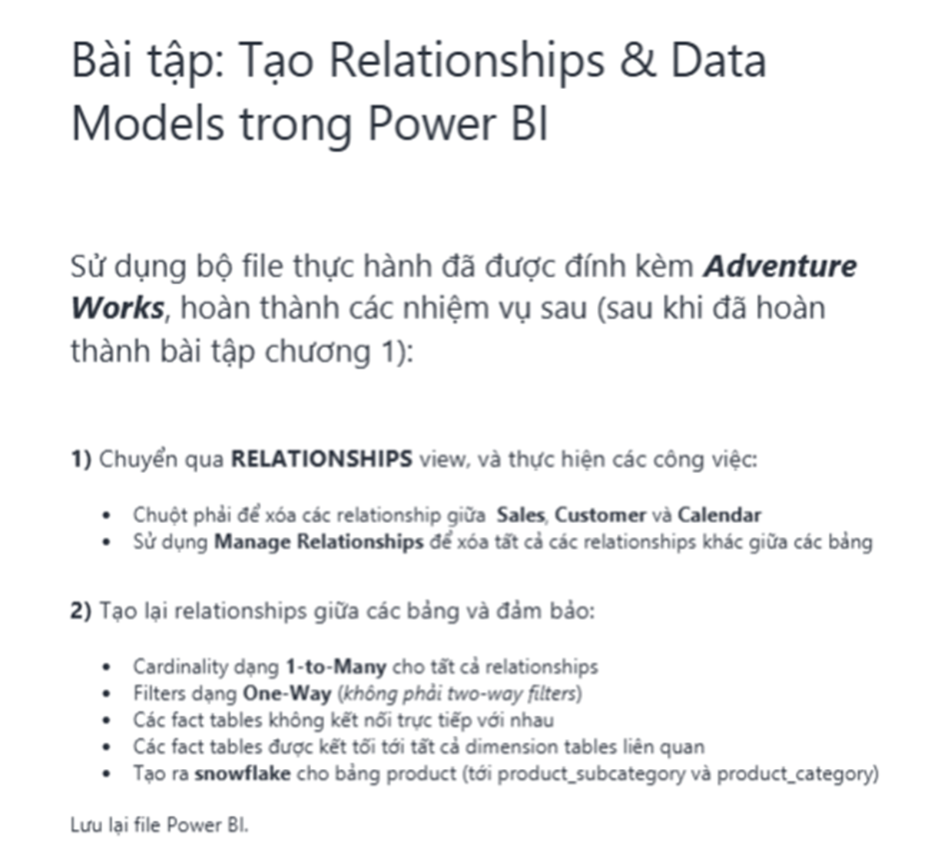

Slide 27
Sữa bài tập chương 5
Hệ thống đào tạo nội bộ CÔNG TY CỔ PHẦN NHỰA TÁI CHẾ DUY TÂN.

Slide 28
41. Cách tạo Dim Table bổ sung
Hệ thống đào tạo nội bộ CÔNG TY CỔ PHẦN NHỰA TÁI CHẾ DUY TÂN.

